Slide 1
Node.js To-Do List Projesi

Slide 2
Merhaba, ben Nida Demir. Matematik alanında lisans eğitimimi tamamladıktan sonra, yazılım geliştirme alanında kendimi geliştirmek istedim. Şu anda Bilgisayar Programcılığı üzerine eğitim alarak teknik becerilerimi geliştiriyorum.
Daha önce proje yönetimi ve yazılım destek alanlarında çeşitli görevlerde bulundum. Bu süreçte Python, SQL, R ve çeşitli veri bilimi araçları ile çalışarak teknik altyapımı güçlendirdim. Aynı zamanda yapay zeka, veri analizi ve back-end geliştirme konularında kendimi geliştirmek için çeşitli eğitimler aldım.
Bugün sizlere To-Do List Uygulaması üzerine yaptığım çalışmayı sunacağım. Bu projede JavaScript, Node.js, Express.js ve EJS gibi teknolojileri kullanarak bir görev yönetim sistemi oluşturdum.

Slide 3
Proje Özellikleri
Günlük görevlerin takip edilebileceği yapılacaklar listesi uygulaması geliştirdim.
Yeni Görev Ekleme
Görev Tamamlama
Görev Silme
Filtreleme
gibi özelliklere sahip.

Slide 4
Projede Kullandığım Teknolojiler
✅ Frontend: HTML5, CSS3, JavaScript, jQuery
✅ Backend: Node.js, Express.js
✅ Veritabanı: JSON

Slide 5
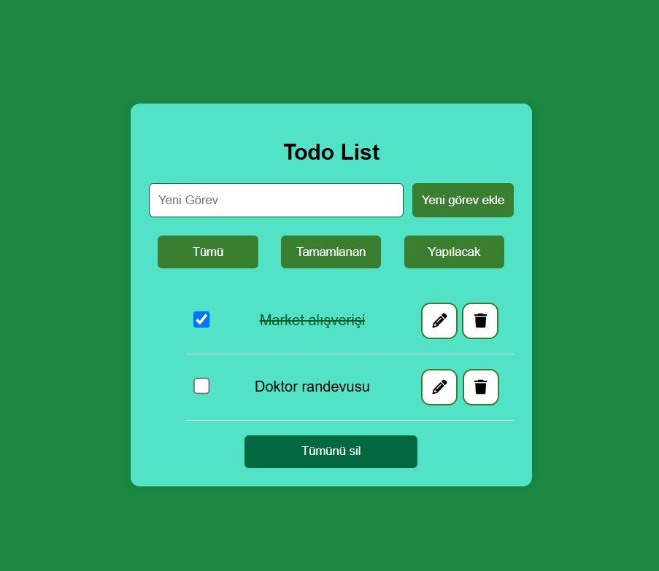
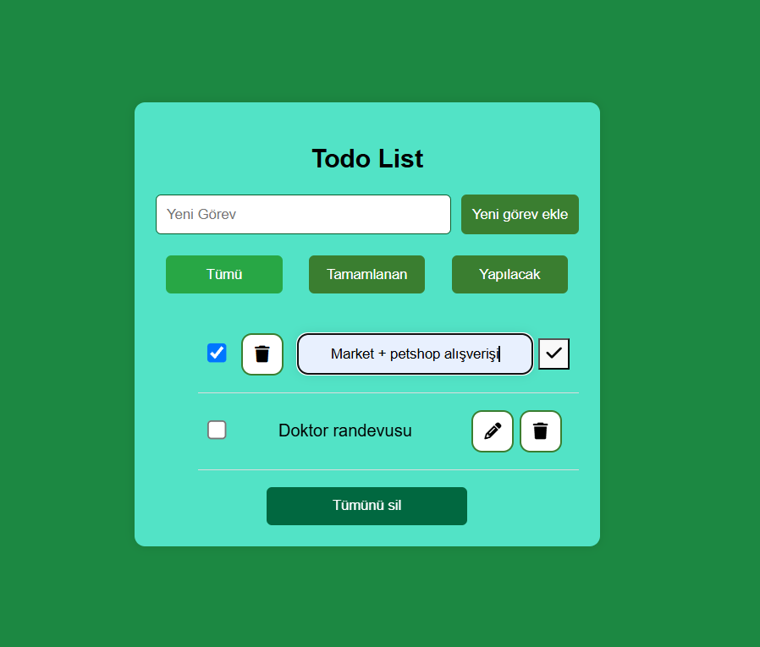
Projeden Görseller

Slide 6
Proje Çalışma Mantığı
Kod Akışı:
Kullanıcı bir görev eklediğinde, jQuery ile AJAX isteği gönderilir.
Backend'de Express.js API'si bu isteği işler.
JSON verisi db.json içinde saklanır.
Arayüz anlık olarak güncellenir.

Slide 7
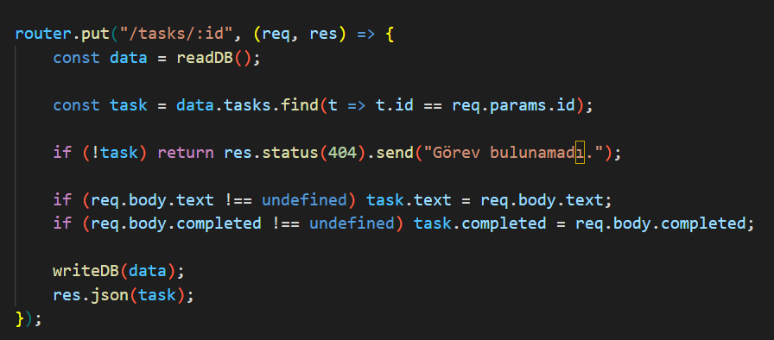
Örnek Kod Anlatımı: Görev Güncelleme(todoTouter.js)

Slide 8
Dinlediğiniz İçin Teşekkür Ederim

